Slide 1


Rovnací cviky - trpaslíci
Základní škola a Střední škola CREDO, o.p.s
Číslo projektu: CZ.1.07/1.4.00/21.2963
Výukový materiál č.: VY_INOVACE_32_75_rovnací cviky - trpaslíci
Vypracovala: Mgr. Miroslava Spurná
Určeno pro 8. ročník, ZŠ speciální
Vzdělávací oblast: Člověk a zdraví
Vzdělávací obor: Tělesná výchova
Tématický okruh: Činnosti ovlivňující zdraví
Vytvořeno dne: 27.12.2011
Odpilotováno dne: 22.3.2012
Anotace: Učební materiál byl vytvořen pro 8. ročníku ZŠ speciální. Učební materiál obsahuje cvičební karty, které seznamují žáky s rovnacími cviky pro nácvik správného držení těla . Učebné materiál slouží k vytištění. Cvičební karty s jednotlivými cviky slouží jako didaktická pomůcka podporující aktivitu žáků při kolektivní i individuální pohybové aktivitě v rámci základní přípravy organismu před pohybovou činností v tělesné výchově. Cvičební karty také nabízí žákům strukturalizaci činností v úvodní části hodiny tělesné výchovy.

Slide 2
Metodický pokyn k učebnímu materiálu:
Učební materiál tvoří sedm cvičebních karet, které žákům představují různé typy cviků sloužící k nácviku správného držení těla. Každá karta obsahuje jednoduchý slovní popis daného cviku a je doplněna fotografií a motivačním obrázkem, které znázorňují správné provedení cviku.
Žáky nejprve s uvedenými cviky seznámíme. Podle slovního popisu cviku a jeho znázornění na fotografii si předvedeme správné provedení cviku.
Jsou-li žáci s cvičebními kartami seznámení lze je použít při sestavování rozcvičky. Žáci tím získají jasný přehled o tom, jaké cviky budou následovat.
Pomocí cvičebních karet si mohou žáci volit jednotlivé cviky a tím se i samostatně podílet na sestavování rozcvičky.
Cvičební karty lze použít pro cvičení na stanovištích. Na každém stanovišti provádí vždy jeden žák daný cvik dle cvičební karty. Žáci se na každém stanovišti vystřídají.
Zdroje: vlastní tvorba autora

Slide 3
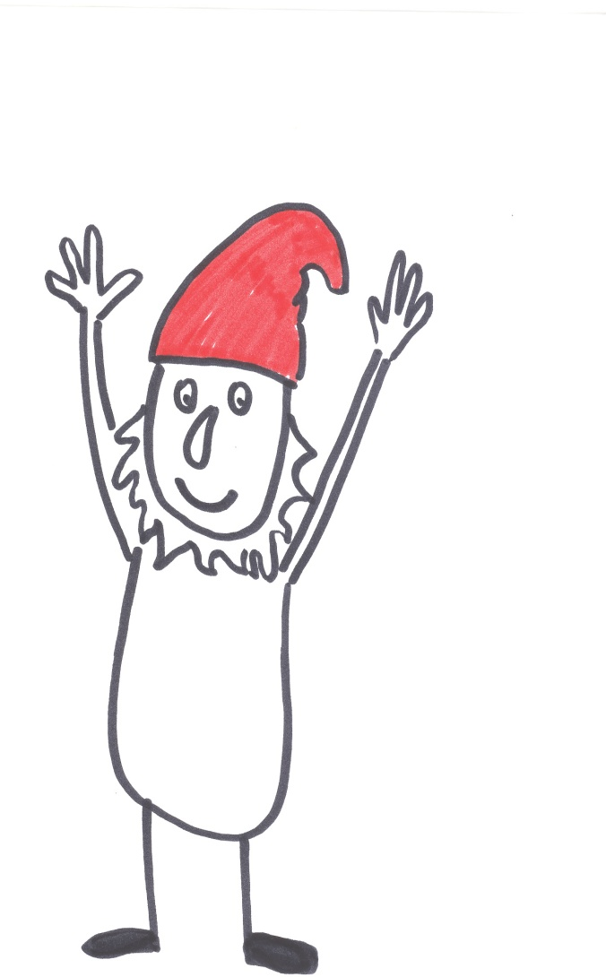
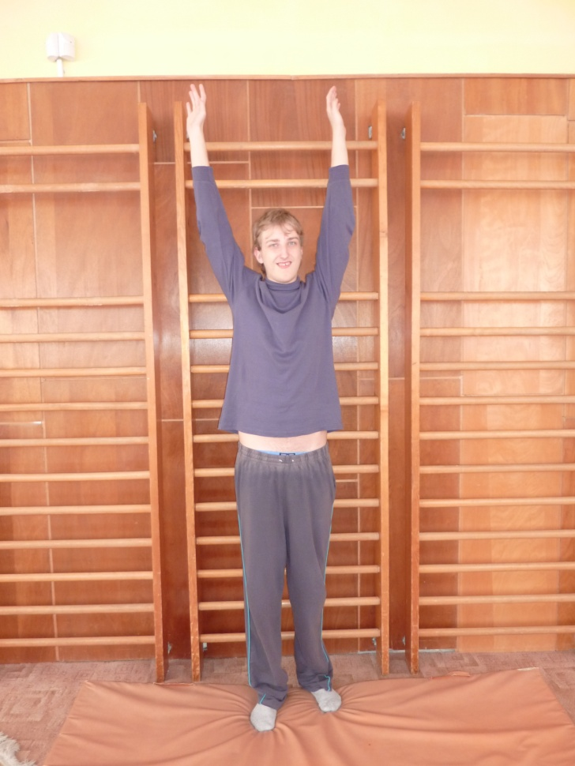
Dlouhý
Ve stoji či v sedě vzpažíme – vytahujeme ruce co nejvíce vzhůru
Cvik provedeme 1x

Slide 4
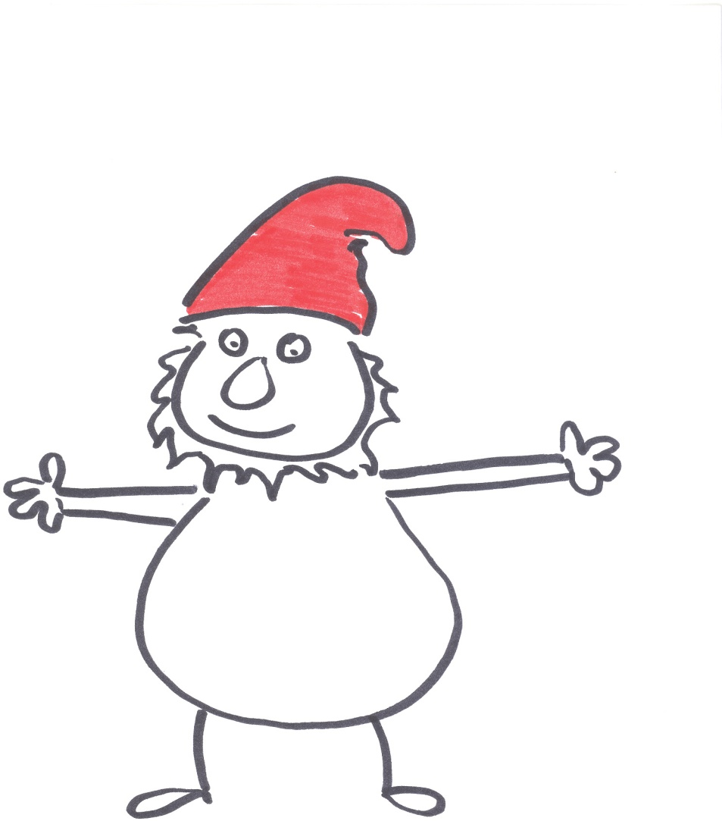
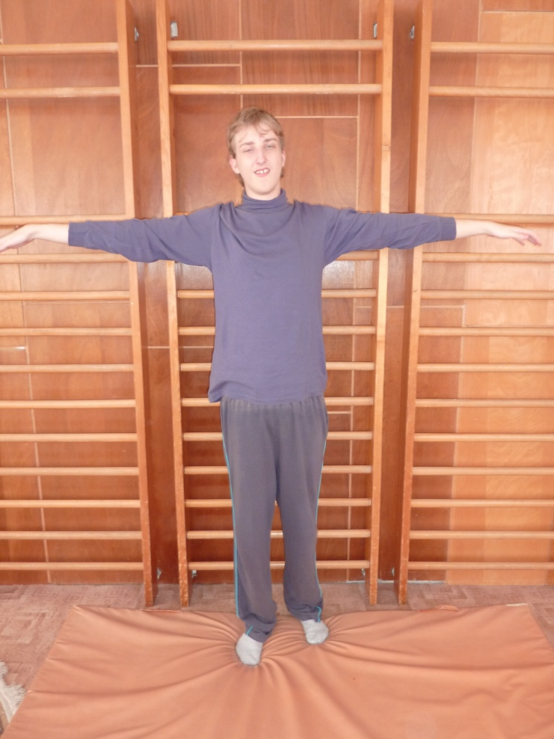
Široký
Ve stoji či v sedě upažíme – vytahujeme ruce co nejvíce do boku
Cvik provedeme 1x

Slide 5
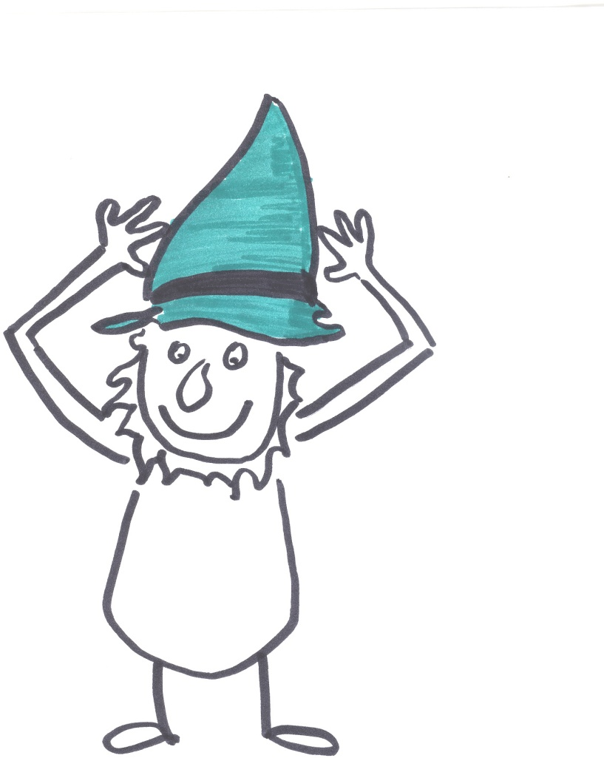
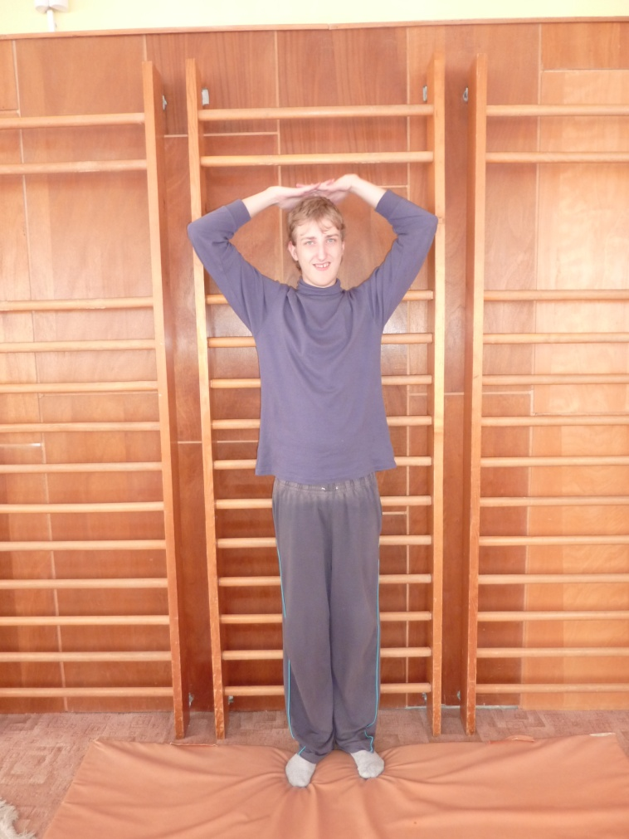
S kloboukem
Ve stoji či v sedě položíme dlaně na hlavu, lokty tlačíme dozadu
Cvik provedeme 1x

Slide 6
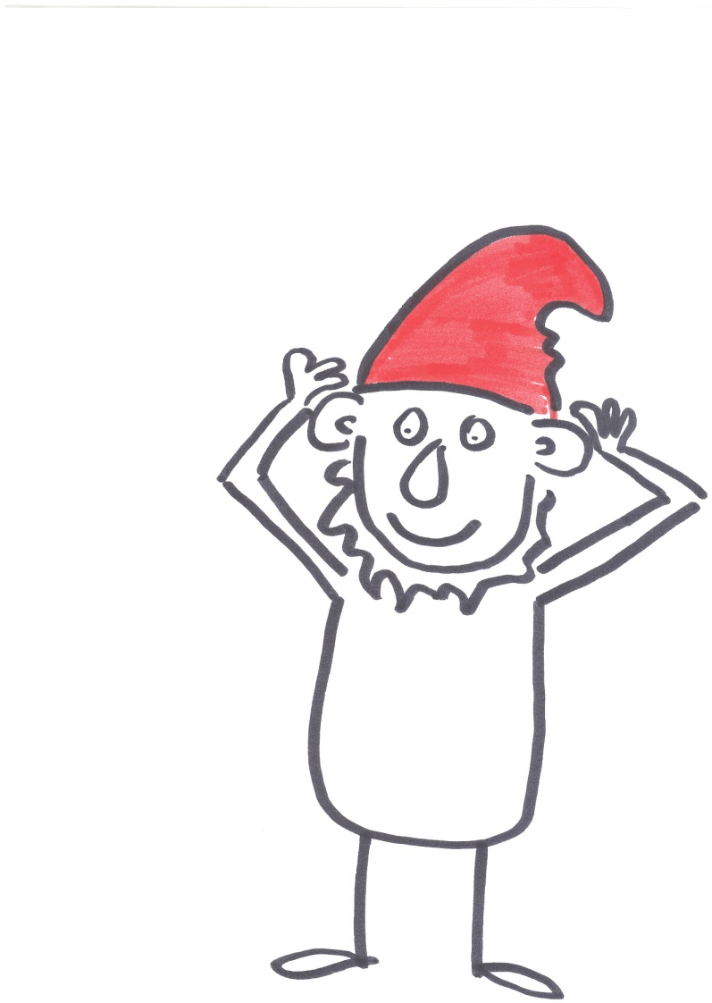
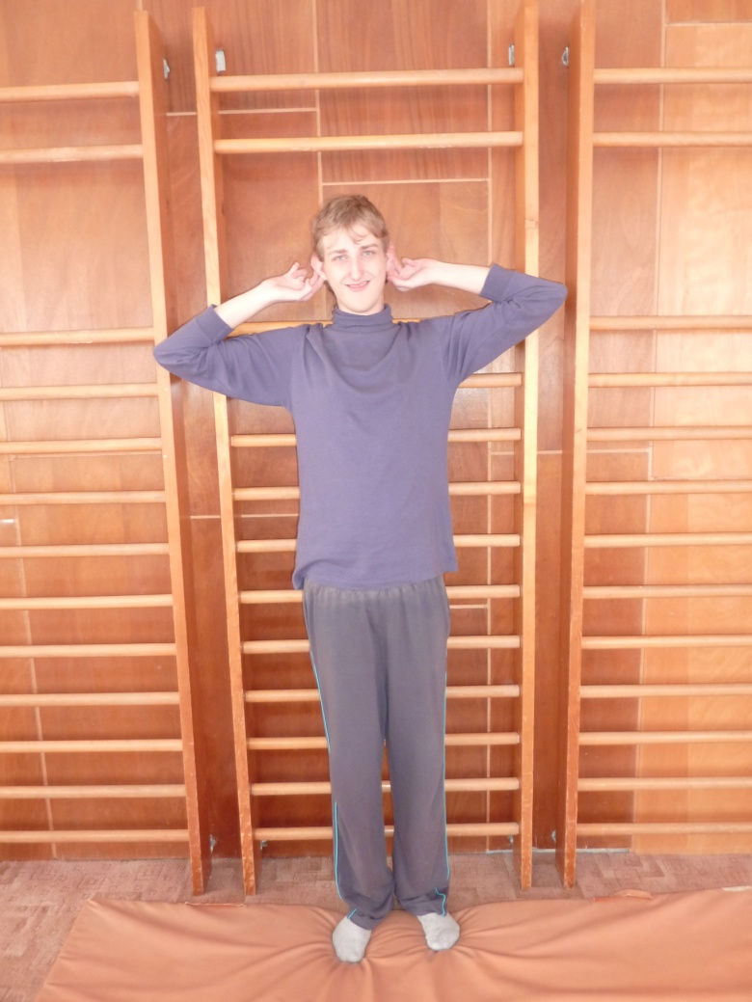
S ušima
Ve stoji či v sedě položíme dlaně na uši, lokty tlačíme dozadu
Cvik provedeme 1x

Slide 7
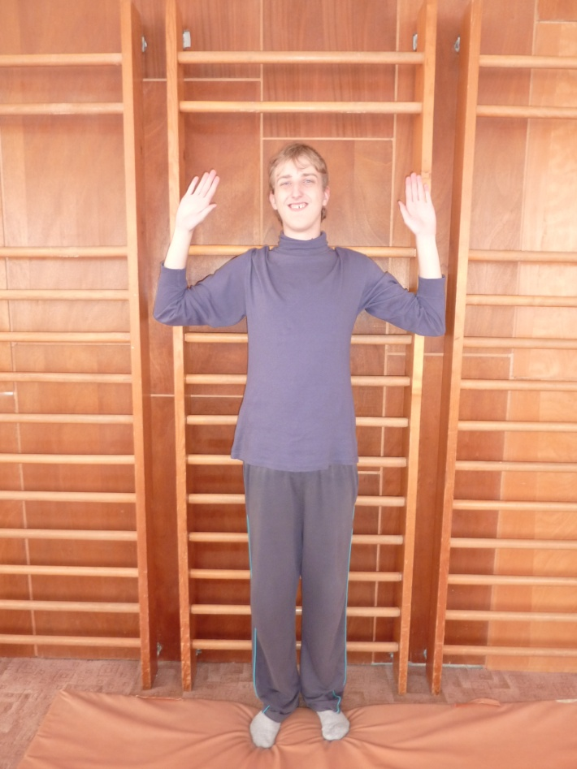
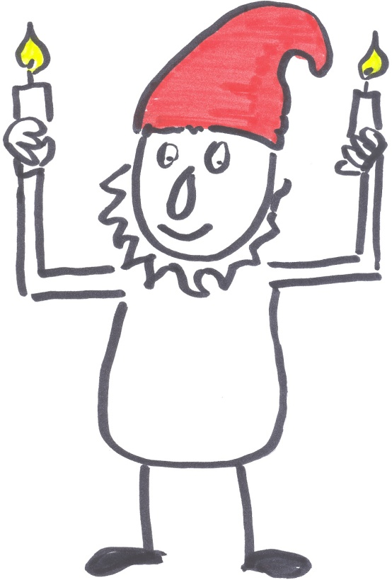
Světlonoš
Ve stoji či v sedě upažíme a pokrčíme paže v loktech vzhůru - vytvoříme svíce
Cvik provedeme 1x

Slide 8
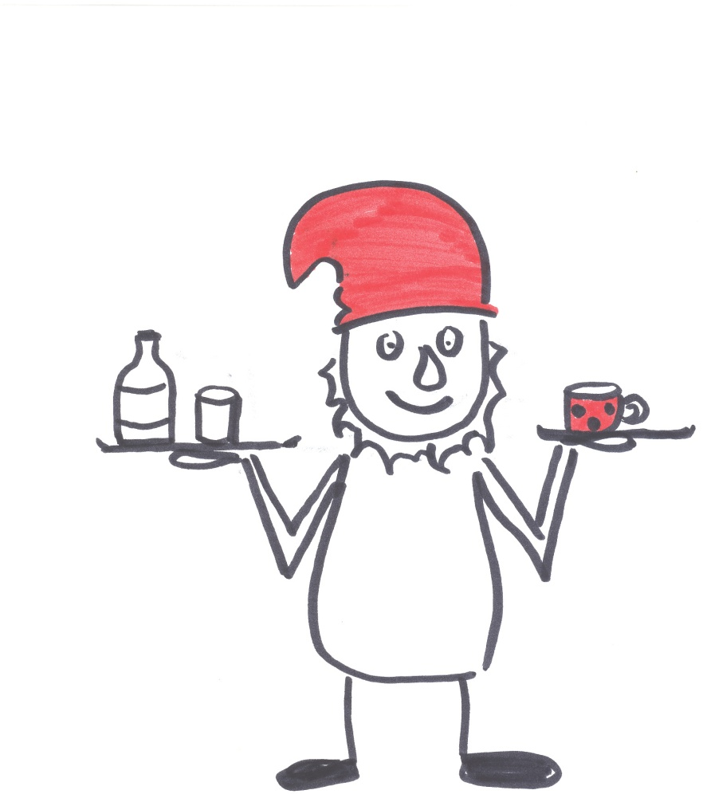
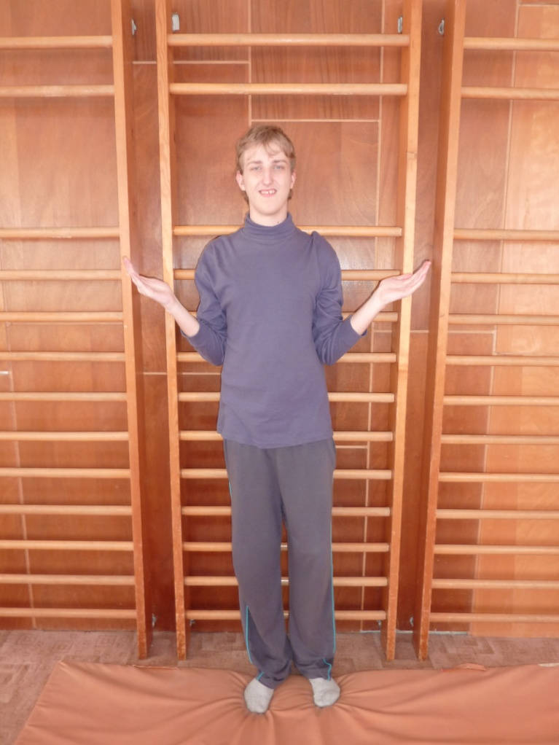
Číšník
Ve stoji či v sedě připažíme a pokrčíme paže v loktech vzhůru, dlaně pokrčíme dolů (jako bychom nesli tácy)
Cvik provedeme 1x

Slide 9
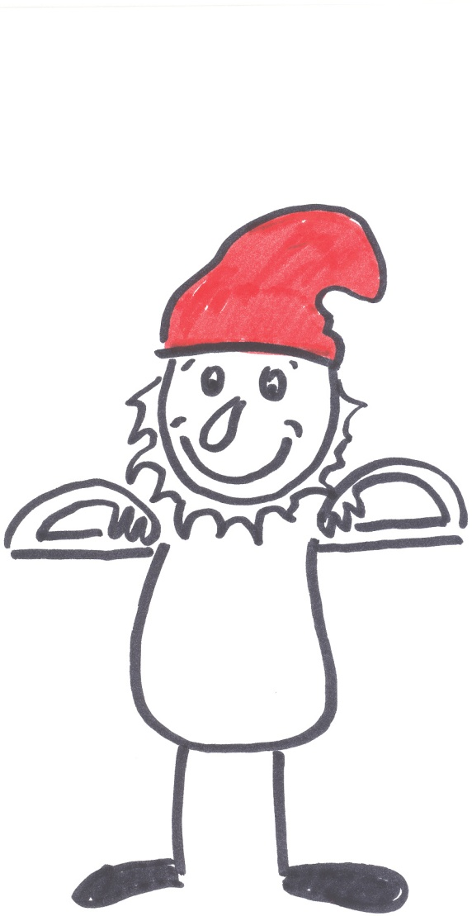
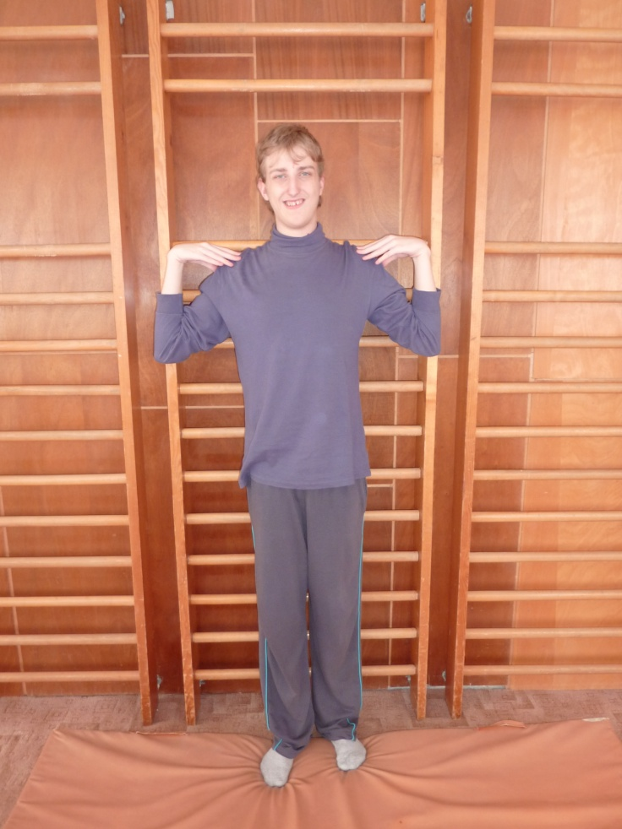
Andílek
Ve stoji či v sedě upažíme a dlaně položíme na ramena, lokty tlačíme dozadu.
Cvik provedeme 1x

